Slide 1
Pemodelan dan simulasi Bioinformatics Student Symposium
.
Sparisoma Viridi
Master Program in Computational Science, Nuclear Physics and Biophysics Research Division,
Department of Physics, Faculty of Mathematics and Natural Sciences, Institut Teknologi Bandung,
Bandung 40132, Indonesia
20230522-v1| https://doi.org/10.5281/zenodo.

Slide 2
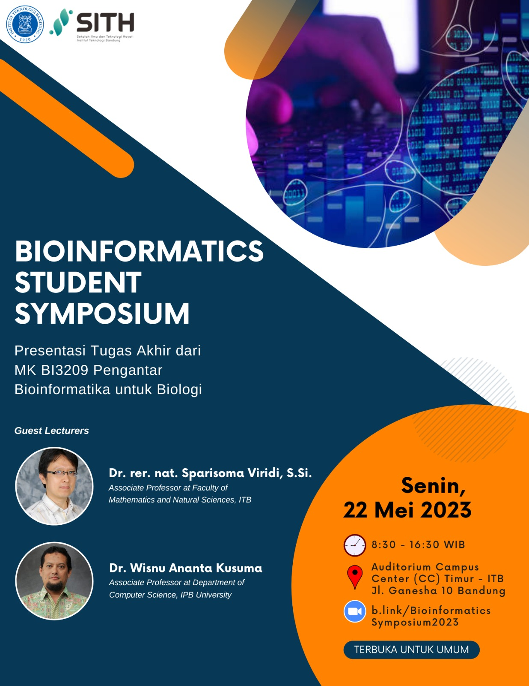

Slide 3
Silakan berdiskusi asinkron setelah simposium ini di https://github.com/dudung/bi3209-00-2022-2/issues/1

Slide 4
Keterangan (disclaimer)
Apa yang akan disampaikan tidak terkait langsung dengan bidang bioinformatika, akan tetapi lebih merupakan sharing pengalaman penelitian selama ini.
Rujukan mengenai suatu hal dituliskan di bagian bawah slide terkait untuk dapat ditelusuri lebih lanjut.
Hal-hal yang disampaikan tidak dapat terlepas dari pendapat pribadi dan pengalaman penyaji, sehingga belum tentu meru-pakan informasi yang paling tepat.

Slide 5
Kerangka

Slide 6
..

Slide 8
Terima kasih
-

